Slide 1
Pembuatan Aplikasi Android dengan Koneksi Db MySQL
Chandra Hardiawan

Slide 2
Requirements..
Pada pertemuan kali ini kita akan membuat aplikasi Android dengan CRUD (Create, Read, Update, Delete) menggunakan database MySQL.
Untuk membuat aplikasi CRUD Android menggunakan Database MySQL:
Pemahaman pemrograman PHP
Memahami konsep dari database, terutamanya MySQL
Komunikasi data antara aplikasi dengan database MySQL (Komunikasi Server dan perangkat Android)

Slide 3
Agar memudahkan dalam memahami pembuatan aplikasi ini kita akan membuatnya dengan sangat sederhana tanpa harus merubah atau membuat tampilan yang begitu rumit. Kita akan membuat dengan tampilan sederhana agar kalian terfokus pada inti dari aplikasi ini.
Untuk pembuatan aplikasi kita akan membagi pekerjaan menjadi 3 bagian, antara lain yaitu:
Pembuatan database pada MySQL
Pembuatan File PHP
Pembuatan Project Android

Slide 4
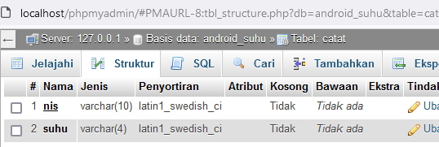
1. Pembuatan Database MySQL
Pada tahap ini kalian sangat perlu memperhatikan penamaan dari database, table, dan field yang kalian bangun. Diperlukan: memahami bagaimana cara membuat database, table, dan fieldnya. Serta sedikit memahami perintah SQL.
Jalankan aplikasi Xampp, buka PhpMyadmin lalu buat database dengan nama android_suhu dengan nama table catat dan struktur table seperti berikut:

Slide 5
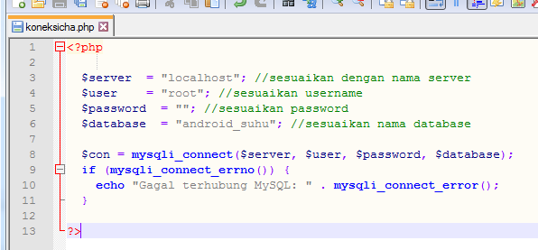
2. Pembuatan API Native dengan PHP
Pembuatan file PHP disini digunakan sebagai web service untuk parsing data aplikasi Android. Pada tahap pembuatan File PHP ini, ada beberapa File yang harus kita buat. Salah satu file php yang perlu dibuat adalah file koneksi.
Pertama kita perlu untuk membuat koneksi dengan database
Buat folder android_suhusiswa di folder htdocs
Buat file php dengan nama koneksi.php dan tulis sintaksnya seperti berikut:

Slide 6
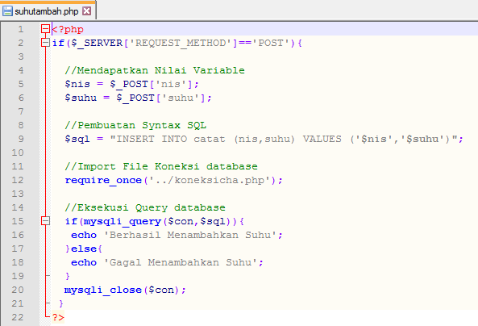
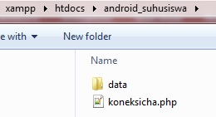
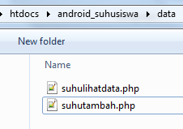
2…
Setelah kita membuat file koneksi dengan database.
Selanjutnya kita buat folder dengan nama data, masuk folder tersebut lalu buat file php dengan nama suhutambah.php.
Pada suhutambah.php silahkan ketik sintaks berikut:

Slide 7
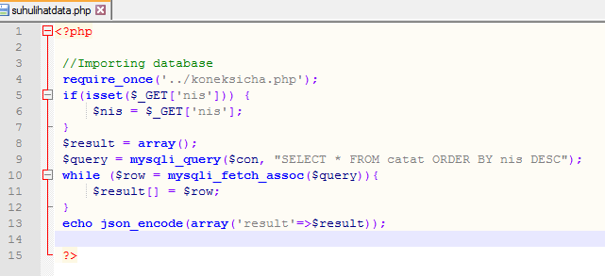
2…
Setelah kita membuat File untuk memasukkan data atau Create.
Maka selanjutnya kita perlu File PHP untuk dapat menampilkan daftar data suhu yang ada di database (READ), oleh sebab itu mari kita buat file php dengan nama suhulihatdata.php dan Copy Script di bawah ini:

Slide 8

2..
Kita telah membuat File PHP untuk Create dan Read.
Maka pekerjaan kita untuk membuat file php telah selesai. File PHP yang telah kita buat tersebut simpan dalam satu folder bernama data.
Karena menggunakan XAMPP maka directory untuk penyimpanan file php tersebut terdapat di HTDOCS, adapun directory penyimpanannya seperti berikut: (C:\xampp\htdocs\android_suhusiswa\data).
Untuk mengakses file php di Android, kita perlu mengetahui IP dari Komputer kita, agar kita bisa mengetahui berapa IP komputer, gunakan perintah di CMD dengan sintaks: ipconfig maka akan tampil berapa IP kita seperti contoh berikut ini:
Pada contoh di atas IP yang tertera adalah 192.168.1.9 maka path untuk script kita nanti di Android Studio adalah http://192.168.1.9/android_suhusiswa/data/nama_file.php

Slide 9
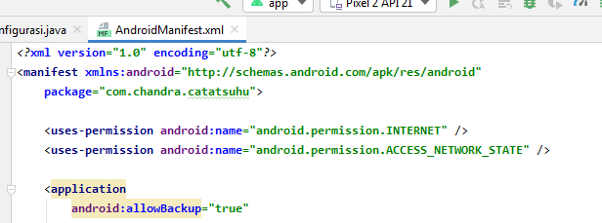
3. Pembuatan Project Pada Android Studio
Pada pekerjaan ini merupakan pekerjaan intinya. Silahkan buat Project baru pada Android Studio, dicontoh ini menggunakan nama CatatSuhu pada project yang dibuat.
Jika project baru telah terbuka maka langkah pertama yang perlu kalian lakukan yaitu silahkan buka File Manifest dan tambah kan perintah berikut:
Perintah di atas digunakan untuk ijin internet meskipun project yang akan kita buat nanti adalah bersifat Local tetap perlu untuk menambahkan perintah tersebut.

Slide 10
Silahkan buat Java Class baru di dalam package yang ada dengan nama Konfigurasi.
Dan kalian ikuti kode programnya sebagai berikut:
Sebagai catatan jangan lupa perhatikan bagian URL (Pemanggilan file PHP yang ada di Server).
Sesuaikan Dengan IP kalian masing-masing
package com.chandra.catatsuhu; public class Konfigurasi { //Dibawah ini adalah Pengalamatan tempat tersimpannya Lokasi Skrip PHP //Alamatnya tertuju ke file PHP dimana PHP file tersebut disimpan //JANGAN LUPA gunakan IP SESUAI DENGAN IP SERVER atau nama domain ya public static final String URL_GET_SUHU="http://192.168.43.94/android_suhusiswa/data/suhulihatdata.php"; public static final String URL_ADD="http://192.168.43.94/android_suhusiswa/data/suhutambah.php"; //Dibawah ini merupakan script atau perintah untuk mengirim permintaan ke dalam Skrip PHP public static final String KEY_NIS = "nis"; public static final String KEY_SUHU = "suhu"; //JSON Tags public static final String TAG_JSON_ARRAY="result"; public static final String TAG_ID = "nis"; public static final String TAG_SUHU = "suhu"; //ID SISWA public static final String ID_SISWA = "nis"; }

Slide 11
public class RequestHandler { //Metode yang digunakan mengirim httpPostRequest public String sendPostRequest(String requestURL, HashMap<String, String> postDataParams) { //Membuat URL URL url; //Objek StringBuilder digunakan menyimpan pesan diambil dari server StringBuilder sb = new StringBuilder(); try { //Inisialisasi URL url = new URL(requestURL); //Koneksi HttpURLConnection HttpURLConnection conn = (HttpURLConnection) url.openConnection(); //Konfigurasi koneksi conn.setReadTimeout(15000); conn.setConnectTimeout(15000); conn.setRequestMethod("POST"); conn.setDoInput(true); conn.setDoOutput(true); //Membuat Keluaran Stream OutputStream os = conn.getOutputStream(); //Menuliskan Parameter Untuk Permintaan //Kita menggunakan metode getPostDataString yang didefinisikan di bawah ini BufferedWriter writer = new BufferedWriter( new OutputStreamWriter(os, "UTF-8")); writer.write(getPostDataString(postDataParams)); writer.flush(); writer.close(); os.close(); int responseCode = conn.getResponseCode(); if (responseCode == HttpsURLConnection.HTTP_OK) { BufferedReader br = new BufferedReader(new InputStreamReader(conn.getInputStream())); sb = new StringBuilder(); String response; //Pembaca respon server while ((response = br.readLine()) != null) { sb.append(response); } } } catch (Exception e) { e.printStackTrace(); } return sb.toString(); } public String sendGetRequest(String requestURL) { StringBuilder sb = new StringBuilder(); try { URL url = new URL(requestURL); HttpURLConnection con = (HttpURLConnection) url.openConnection(); BufferedReader bufferedReader = new BufferedReader(new InputStreamReader(con.getInputStream())); String s; while ((s = bufferedReader.readLine()) != null) { sb.append(s + "\n"); } } catch (Exception e) { } return sb.toString(); } public String sendGetRequestParam(String requestURL, String id) { StringBuilder sb = new StringBuilder(); try { URL url = new URL(requestURL + id); HttpURLConnection con = (HttpURLConnection) url.openConnection(); BufferedReader bufferedReader = new BufferedReader(new InputStreamReader(con.getInputStream())); String s; while ((s = bufferedReader.readLine()) != null) { sb.append(s + "\n"); } } catch (Exception e) { } return sb.toString(); } private String getPostDataString(HashMap<String, String> params) throws UnsupportedEncodingException { StringBuilder result = new StringBuilder(); boolean first = true; for (Map.Entry<String, String> entry : params.entrySet()) { if (first) first = false; else result.append("&"); result.append(URLEncoder.encode(entry.getKey(), "UTF-8")); result.append("="); result.append(URLEncoder.encode(entry.getValue(), "UTF-8")); } return result.toString(); } }
Setelah selesai membuat java class konfigurasi, selanjutnya silahkan buat java class kembali dengan nama RequestHandler. Java Class ini kita gunakan untuk menangani permintaan jaringan. Silahkan ikuti kode program untuk java class RequestHandler seperti di berikut ini:

Slide 12
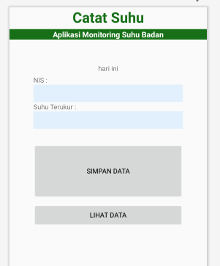
Selanjutnya mari kita rubah tampilan dari activity_main.xml yang telah terbentuk sejak project pertama kali dibangun.
Pada file xml ini kita akan gunakan sebagai tampilan menambah data pegawai (ADD).
Selain layout xml ini, nantinya akan membuat lagi tampilan lain atau file xml lainnya untuk menampilkan data semua pegawai dan untuk menampilkan data dari pegawai yang di pilih/select.
Untuk file xml activity_main.xml silahkan buat tampilan sebagai berikut:

Slide 13
Selanjutnya silahkan ikuti kode program untuk MainActivity.java seperti berikut ini:
public class MainActivity extends AppCompatActivity { private EditText editTextSuhu, editTextnis; Button button1, button2; private TextView dateTimeDisplay; private Calendar calendar; private SimpleDateFormat dateFormat; private String date; @Override protected void onCreate(Bundle savedInstanceState) { super.onCreate(savedInstanceState); setContentView(R.layout.activity_main); dateTimeDisplay = (TextView)findViewById(R.id.hari); calendar = Calendar.getInstance(); dateFormat = new SimpleDateFormat("MM-dd-yyyy HH:mm:ss"); date = new SimpleDateFormat("dd.MM.yyyy", Locale.getDefault()).format(new Date()); dateTimeDisplay.setText(date); editTextnis = (EditText) findViewById(R.id.editTextNis); editTextSuhu = (EditText) findViewById(R.id.editTextSuhu); button1 = (Button) findViewById(R.id.button1); button1.setOnClickListener(new View.OnClickListener() { @Override public void onClick(View v) { final String nis = editTextnis.getText().toString().trim(); final String suhu = editTextSuhu.getText().toString().trim(); class AddSuhu extends AsyncTask<Void, Void, String> { ProgressDialog loading; @Override protected void onPreExecute() { super.onPreExecute(); loading = ProgressDialog.show(MainActivity.this, "Menambahkan...", "Tunggu...", false, false); } @Override protected void onPostExecute(String s) { super.onPostExecute(s); loading.dismiss(); Toast.makeText(MainActivity.this, s,Toast.LENGTH_LONG).show(); } @Override protected String doInBackground(Void... v) { HashMap<String, String> params = new HashMap<>(); params.put(Konfigurasi.KEY_NIS, nis); params.put(Konfigurasi.KEY_SUHU, suhu); RequestHandler rh = new RequestHandler(); String res = rh.sendPostRequest(Konfigurasi.URL_ADD, params); return res; } } AddSuhu ae = new AddSuhu(); ae.execute(); } }); button2 = findViewById(R.id.button2); button2.setOnClickListener(new View.OnClickListener() { @Override public void onClick(View v) { startActivity(new Intent(MainActivity.this, LihatDataSuhu.class)); finish(); } }); } }

Slide 14
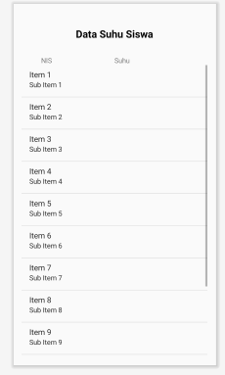
Buat Layout 2 untuk menampilkan data suhu siswa dengan nama : activity_lihat_data_suhu.xml
<?xml version="1.0" encoding="utf-8"?> <LinearLayout xmlns:android="http://schemas.android.com/apk/res/android" xmlns:tools="http://schemas.android.com/tools" android:layout_width="match_parent" android:orientation="vertical" android:layout_height="match_parent" android:paddingLeft="16dp" android:paddingRight="16dp" android:paddingTop="16dp" android:paddingBottom="16dp" tools:context=".LihatDataSuhu"> <TextView android:id="@+id/textView3" android:layout_width="match_parent" android:layout_height="wrap_content" android:textAlignment="center" android:layout_margin="30dp" android:textSize="21sp" android:textStyle="bold" android:textColor="@color/black" android:text="Data Suhu Siswa" /> <LinearLayout android:layout_width="match_parent" android:layout_height="wrap_content" android:weightSum="2" android:orientation="horizontal" android:layout_marginLeft="40dp" android:layout_marginRight="40dp"> <TextView android:id="@+id/aa" android:layout_width="match_parent" android:layout_height="wrap_content" android:text="NIS" android:layout_weight="1"/> <TextView android:id="@+id/bb" android:layout_width="match_parent" android:layout_height="wrap_content" android:text="Suhu" android:layout_weight="1"/> </LinearLayout> <ListView android:layout_width="match_parent" android:layout_height="wrap_content" android:id="@+id/listView" > </ListView> </LinearLayout>

Slide 15
Sintaks java untuk LihatDataSuhu.java
public class LihatDataSuhu extends AppCompatActivity implements AdapterView.OnItemClickListener{ private ListView listView; private String JSON_STRING; @Override protected void onCreate(Bundle savedInstanceState) { super.onCreate(savedInstanceState); setContentView(R.layout.activity_lihat_data_suhu); listView = (ListView) findViewById(R.id.listView); listView.setOnItemClickListener((AdapterView.OnItemClickListener) this); getJSON(); } private void showChachacha() { JSONObject jsonObject = null; ArrayList<HashMap<String, String>> list = new ArrayList<HashMap<String, String>>(); try { jsonObject = new JSONObject(JSON_STRING); JSONArray result = jsonObject.getJSONArray(Konfigurasi.TAG_JSON_ARRAY); for (int i = 0; i < result.length(); i++) { JSONObject jo = result.getJSONObject(i); String nis = jo.getString(Konfigurasi.TAG_ID); String suhu = jo.getString(Konfigurasi.TAG_SUHU); HashMap<String, String> lihatdatasuhu = new HashMap<>(); lihatdatasuhu.put(Konfigurasi.TAG_ID, nis); lihatdatasuhu.put(Konfigurasi.TAG_SUHU, suhu); list.add(lihatdatasuhu); } } catch (JSONException e) { e.printStackTrace(); } ListAdapter adapter = new SimpleAdapter( LihatDataSuhu.this, list, R.layout.list_item, new String[]{Konfigurasi.TAG_ID, Konfigurasi.TAG_SUHU}, new int[]{R.id.nis, R.id.suhu}); listView.setAdapter(adapter); } private void getJSON() { class GetJSON extends AsyncTask<Void, Void, String> { ProgressDialog loading; @Override protected void onPreExecute() { super.onPreExecute(); loading = ProgressDialog.show(LihatDataSuhu.this, "Mengambil Data", "Mohon Tunggu...", false, false); } @Override protected void onPostExecute(String s) { super.onPostExecute(s); loading.dismiss(); JSON_STRING = s; showChachacha(); } @Override protected String doInBackground(Void... params) { RequestHandler rh = new RequestHandler(); String s = rh.sendGetRequest(Konfigurasi.URL_GET_SUHU); return s; } } GetJSON gj = new GetJSON(); gj.execute(); } //@Override public void onItemClick(AdapterView<?> parent, View view, int position, long id) { Intent intent = new Intent(this, MainActivity.class); HashMap <String, String> map = (HashMap) parent.getItemAtPosition(position); String Idsiswa = map.get(Konfigurasi.TAG_ID).toString(); intent.putExtra(Konfigurasi.KEY_NIS, Idsiswa); startActivity(intent); finish(); } public void onBackPressed() { Intent i = new Intent(getApplicationContext(), MainActivity.class); startActivity(i); finish(); } }
Lalu buat layout dengan nama list_item.xml dengan sintaks sebagai berikut:
<?xml version="1.0" encoding="utf-8"?> <LinearLayout xmlns:android="http://schemas.android.com/apk/res/android" android:orientation="vertical" android:layout_width="match_parent" android:layout_height="match_parent"> <LinearLayout android:layout_width="match_parent" android:layout_height="wrap_content" android:weightSum="2" android:orientation="horizontal" android:layout_marginLeft="40dp" android:layout_marginRight="40dp"> <TextView android:id="@+id/nis" android:layout_width="match_parent" android:layout_height="wrap_content" android:layout_weight="1"/> <TextView android:id="@+id/suhu" android:layout_width="match_parent" android:layout_height="wrap_content" android:layout_weight="1"/> </LinearLayout> </LinearLayout>

Slide 16
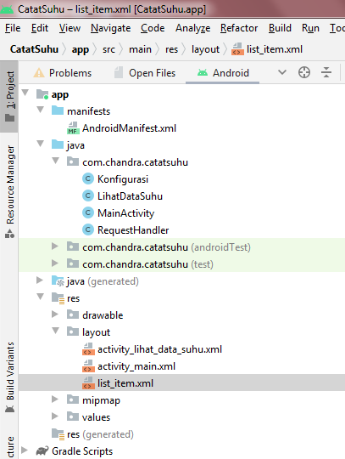
Sehingga pada bar Project, muncul nama file sebagai berikut:

Slide 17
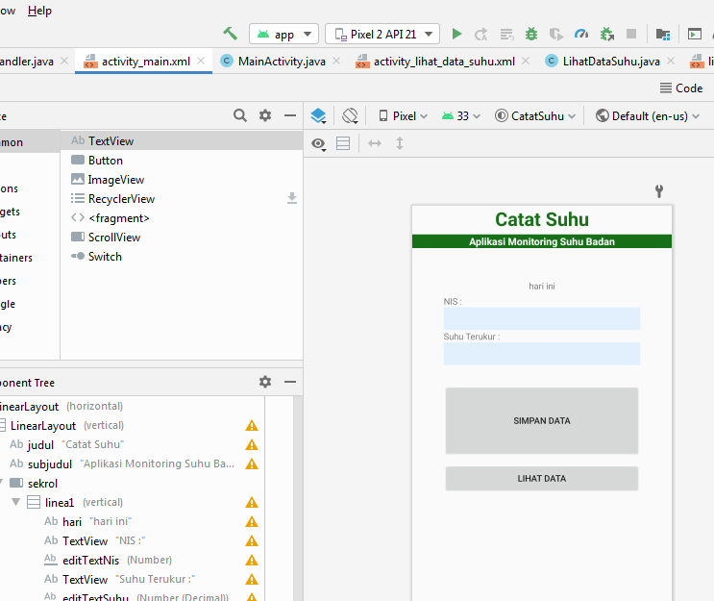
Klik Run App untuk menjalankan aplikasi.

